Slide 1
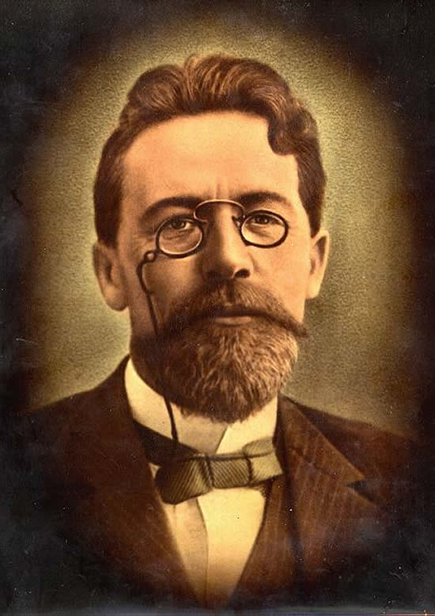
Тема: Антон Павлович Чехов – неперевершений майстер прозового та драматургічного жанрів. Життєвий і творчий шлях.
План заняття
І. Життєві дороги Чехова:
1. Таганрог. Дитинство і гімназійні роки.
2.Москва. Університет і початок літературної діяльності.
3. Лікар і письменник.
4. Поїздка на Сахалін.
5. Україна в житті Чехова.
6. Меліховський період.
7. Життя в Ялті.
8. Театр і кохання.
9. Останні роки життя.
ІІ. Особливості «малої прози» Чехова.
«Там, де є мистецтво, де є талант,
там нема ні старості, ні самотності, ні хвороби, ні смерті…»
Антон Чехов
Антон Павлович Чехов
(1860-1904)

Slide 2
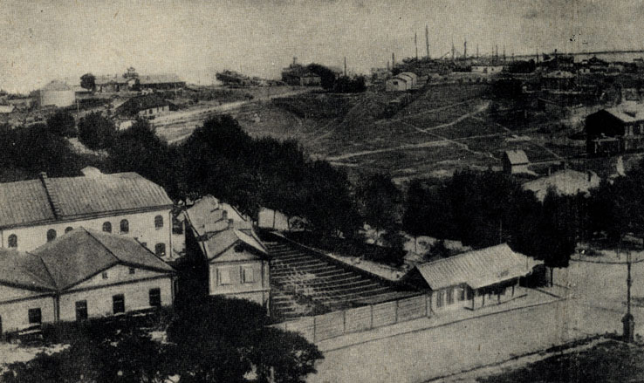
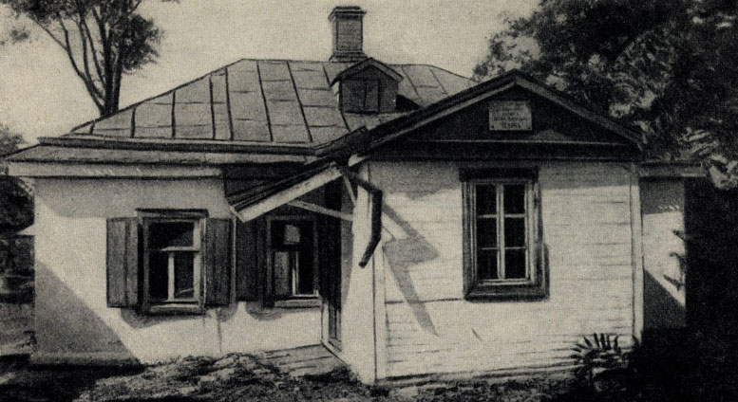
м. Таганрог і будинок, де народився Антон Чехов

Slide 3
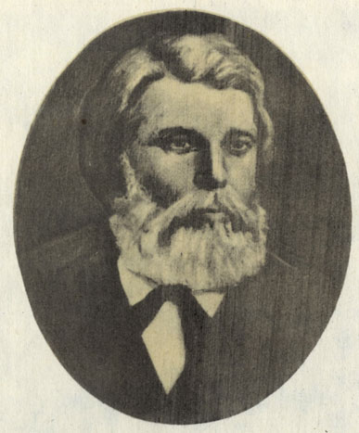
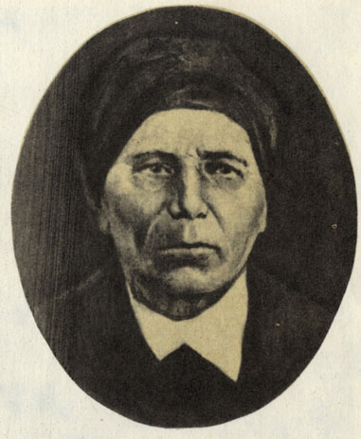
Дід - Єгор Михайлович Чехов Баба Єфросинія Омелянівна Чехова

Slide 4
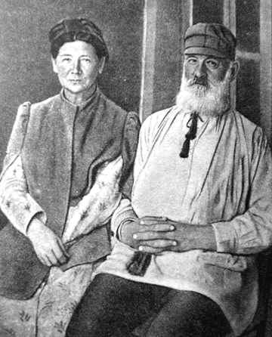
Батьки - Павло Єгорович та Євгенія Яківна Чехови

Slide 5
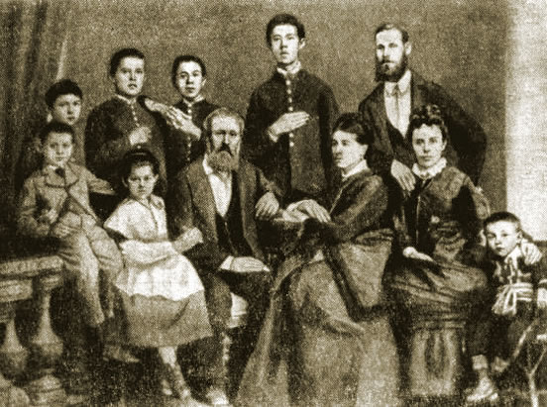
Сім’я Чехових. 1874 р.

Slide 6
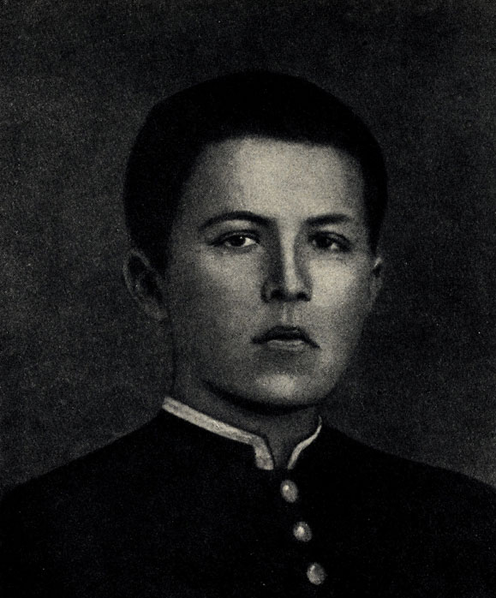
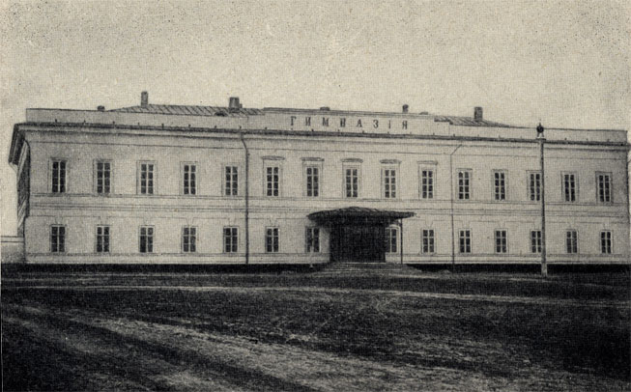
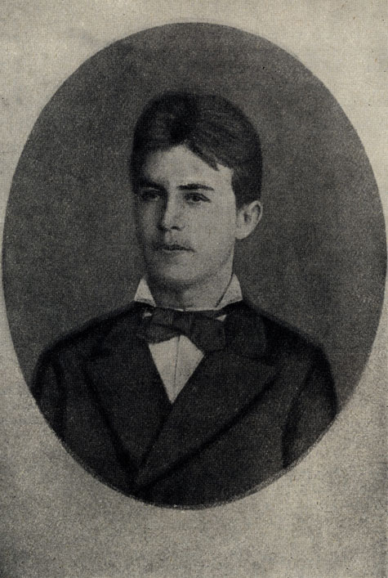
Чоловіча гімназія, де навчався Чехов і його гімназійні фото 1874 і 1879 років

Slide 7
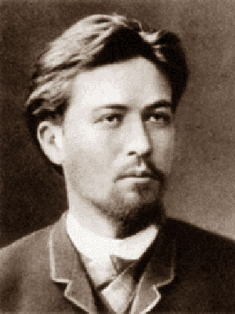
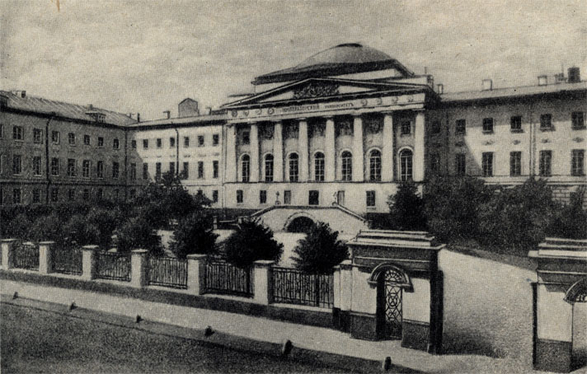
Чехов - студент медичного факультету Московського університету

Slide 8




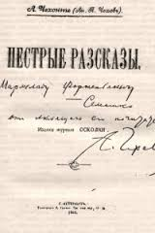

Slide 9
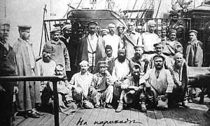
Поїздка на острів Сахалін

Slide 10
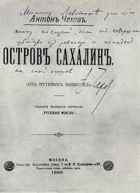
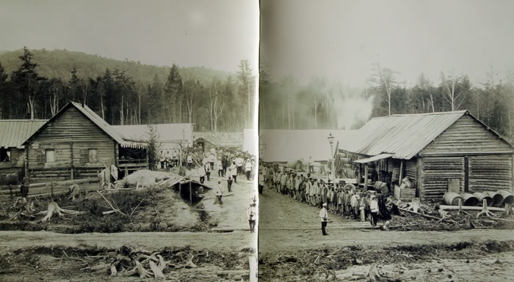
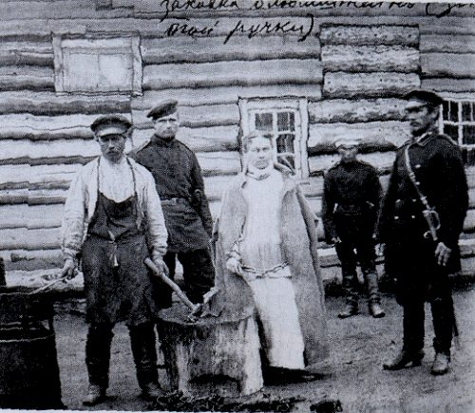
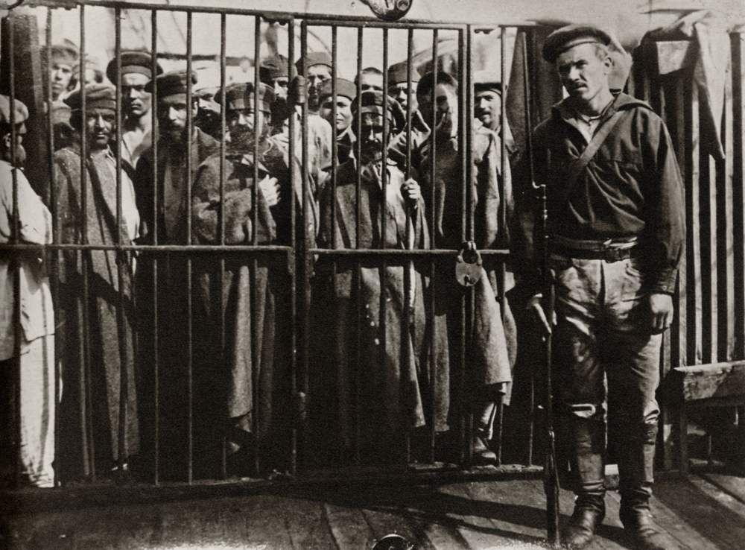

Slide 11
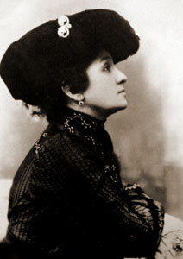
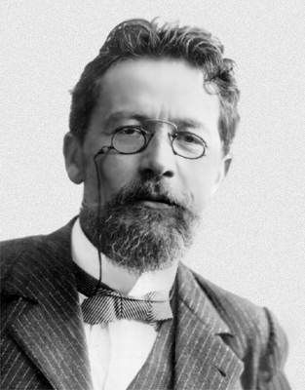
Марія Заньковецька і Антон Чехов

Slide 12
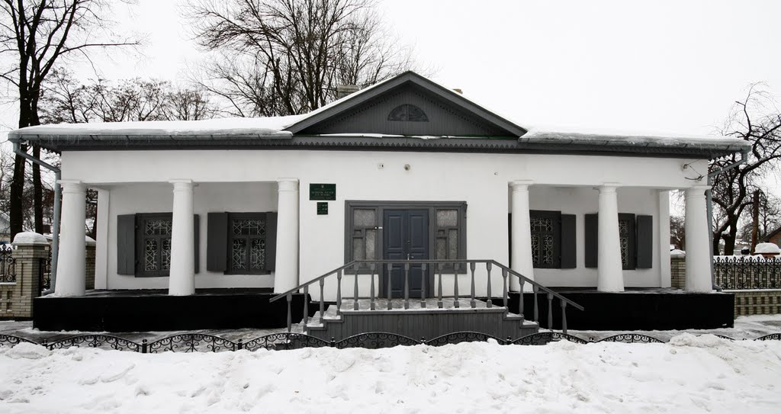
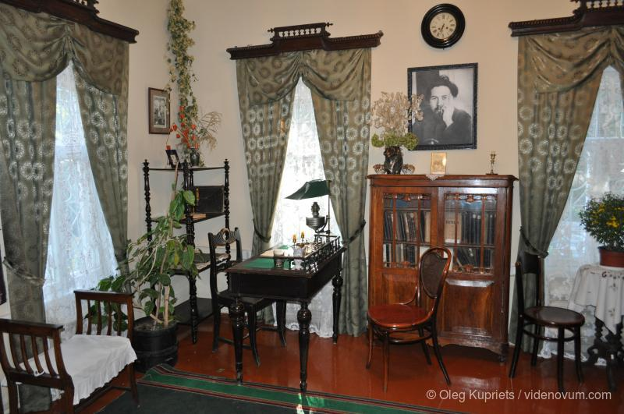
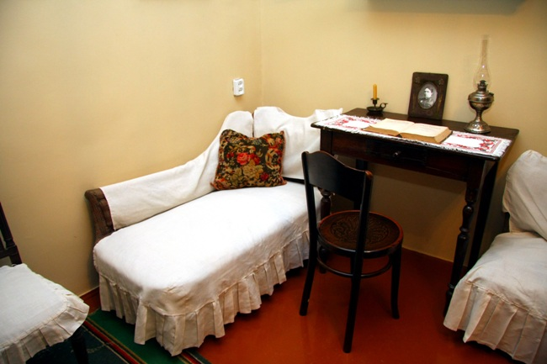
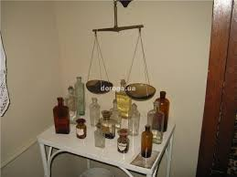
Музей Чехова у Сумах

Slide 13
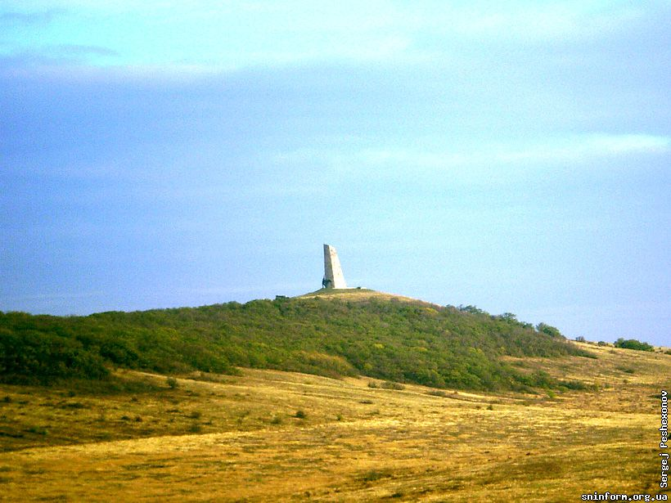
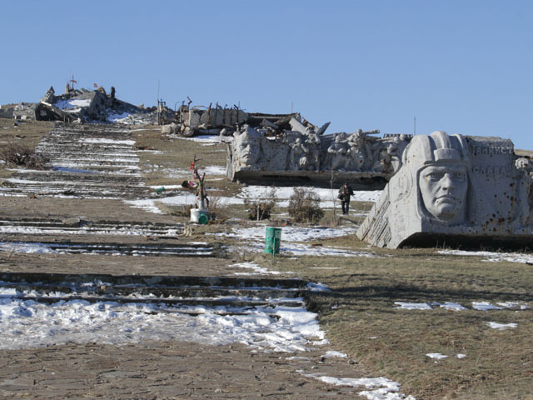
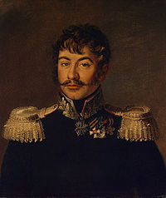
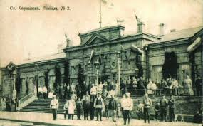
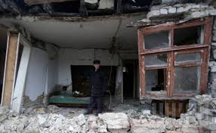
Савур-могила
Генерал Іловайський та фото міста Іловайська в 19 ст. та 21 ст.

Slide 14
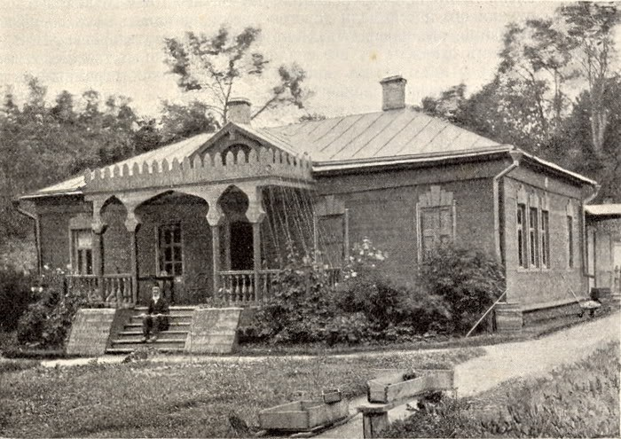
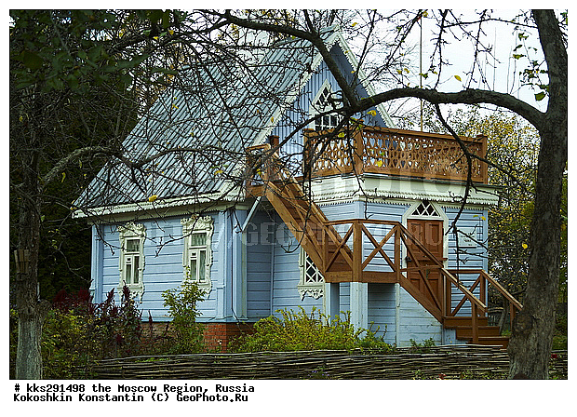
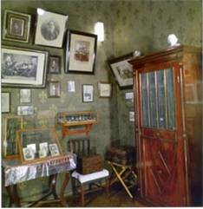
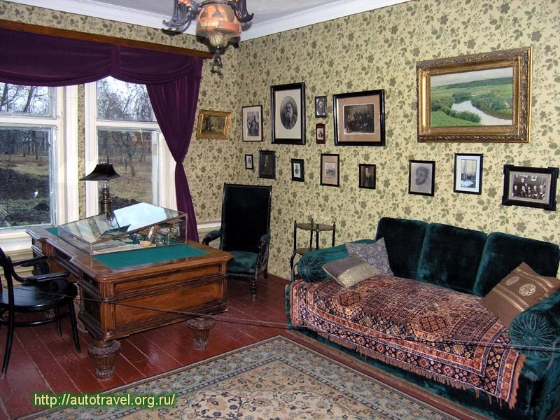
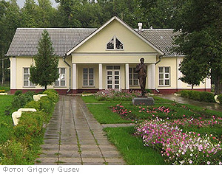
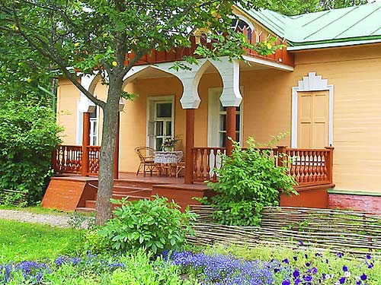
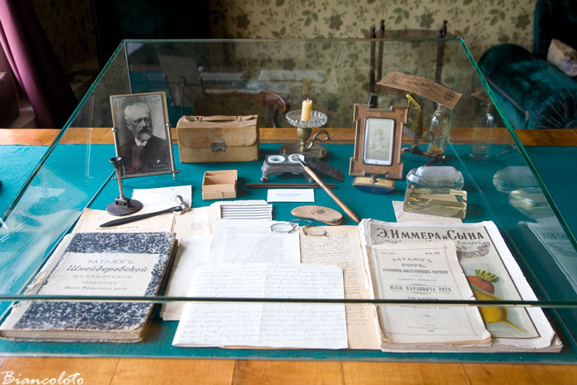
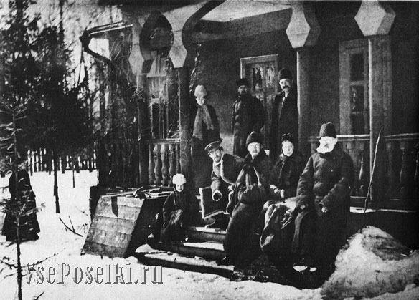
Будинок Чехова в с. Меліхово

Slide 15
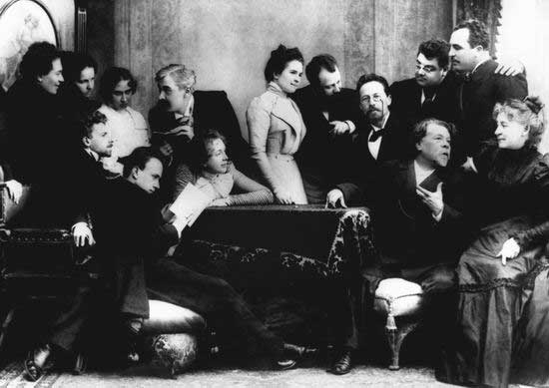
Чехов і актори Московського художнього театру

Slide 16
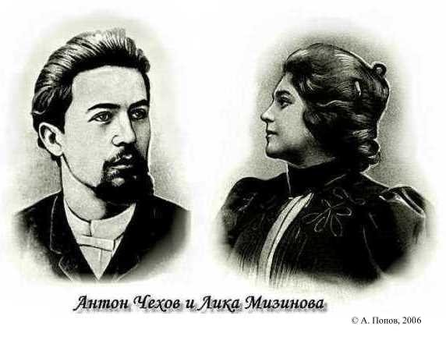
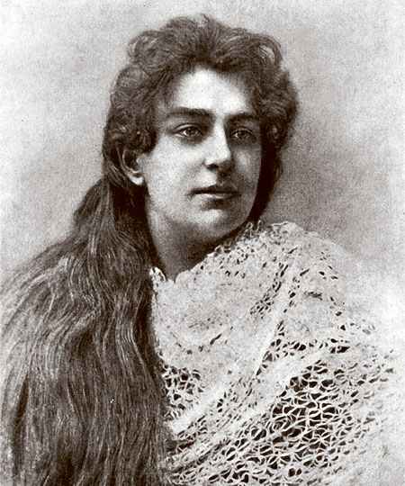
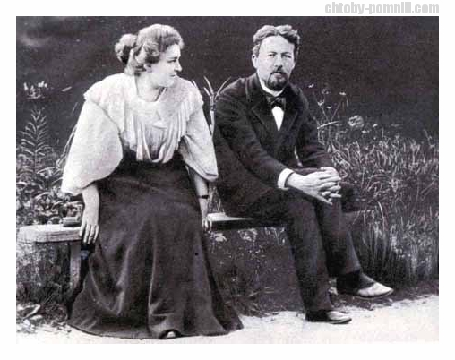
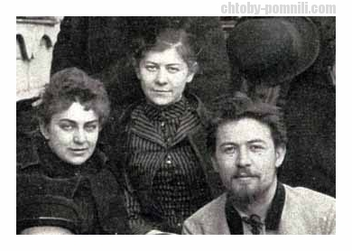
Ліка Мізінова і Чехов

Slide 17





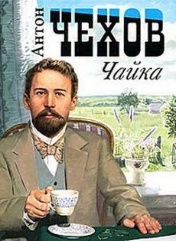
Твори меліховського періоду

Slide 18
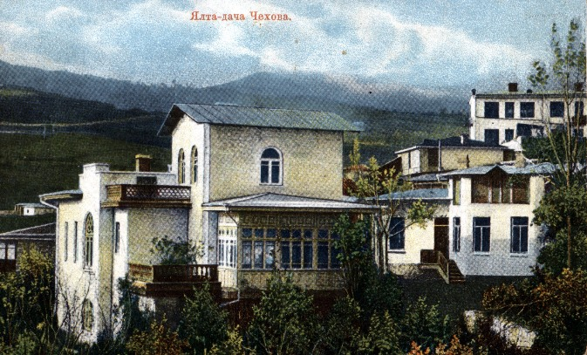
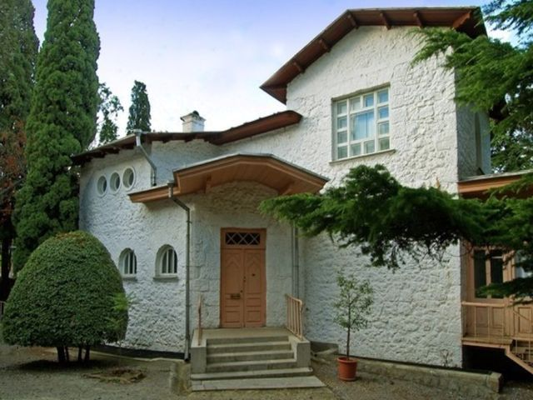
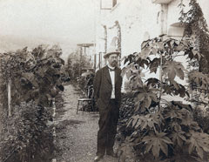
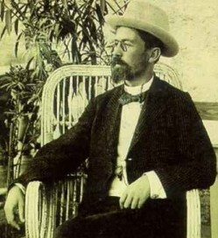
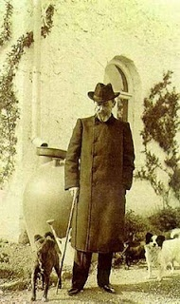
Чехов у Ялті

Slide 19
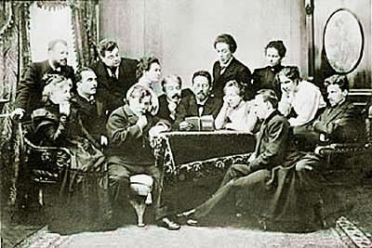

Чехов читає “Чайку” з акторами МХАТу

Slide 20


Останні твори

Slide 21
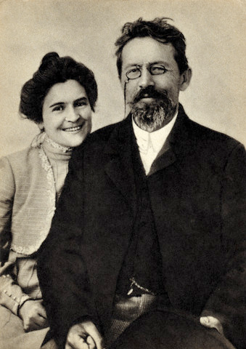



Чехов з дружиною Ольгою Кніппер

Slide 22



Пам’ятник Чехову в Москві
Пам’ятник Чехову в Сумах
Могила Чехова на Новодівичому цвинтарі в Москві

Slide 23






Slide 24
Особливості «малої прози» Чехова:
Простота.
Стислість.
Лаконічність.
Комізм.
Іронія.
Викриття аморальності міщанства.
Гостра реакція на актуальні проблеми сучасності.

Slide 25
Завдання на повторення.
Уточніть послідовність подій по життєвому і творчому шляху Чехова.
1. 17 січня 1860 року в південноросійському невеличкому провінційному місті Таганрозі народився А.П. Чехов.
2. Через різке погіршення стану здоров’я письменник більшу частину року проводить у Ялті в будинку на горі.
3. Написав оповідання «Товстий і тонкий», «Хамелеон», «Зловмисник».
4. Навчався у Таганрозькій гімназії.
5. Почав писати для театру та співпрацює з Московським художнім театром.
6. Купив маєток у с. Меліхово (під Москвою), де жив із членами родини.
7. Господарство повністю вела мати, добрий і лагідний Антон допомагав їй.
8. Одружився з Ольгою Кніппер.
9. Студент Чехов почав писати і друкуватися в різних виданнях, зокрема в гумористичних журналах. Навчався на медичному факультеті Московського університету.
10. Коли було потрібно, хлопець працював у крамниці суворого батька.
11. Здійснив тривалу подорож на Далекий Схід.
12. Помер Чехов у липні 1904 року на німецькому курорті Баденвайлир.

Slide 26
17 січня 1860 року в південноросійському невеличкому провінційному місті Таганрозі народився А.П. Чехов.
10. Коли було потрібно, хлопець працював у крамниці суворого батька.
7. Господарство повністю вела мати, добрий і лагідний Антон допомагав їй.
4. Навчався у Таганрозькій гімназії.
9. Студент Чехов почав писати і друкуватися в різних виданнях, зокрема в гумористичних журналах. Навчався на медичному факультеті Московського університету.
3. Написав оповідання «Товстий і тонкий», «Хамелеон», «Зловмисник».
11. Здійснив тривалу подорож на Далекий Схід.
6. Купив маєток у с. Меліхово (під Москвою), де жив із членами родини.
5. Почав писати для театру та співпрацює з Московським художнім театром.
2. Через різке погіршення стану здоров’я письменник більшу частину року проводить у Ялті в будинку на горі.
8. Одружився з Ольгою Кніппер.
12. Помер Чехов у липні 1904 року на німецькому курорті Баденвайлир.

Slide 27
Інтерактивна вправа «Коло ідей»:
«Там, де є мистецтво, де є талант,
там нема ні старості, ні самотності, ні хвороби, ні смерті…»
Антон Чехов
Проблемні питання:
- В чому суть цього вислову письменника?
- В чому ж актуальність творів Чехова в наш час?

Slide 28
Антон Чехов — російський письменник, класик світової літератури.
Хронологічна таблиця
1860,17 (29) січня — Антон Павлович народився в Таганрозі в міщанській родині.
1868-1879 — Навчання в Таганрозькій класичній гімназії. Переїзд до Москви
1879-1874 — Навчання в Московському університеті на медичному факультеті.
1880 — Публікація першого оповідання «Лист до вченого сусіда». Починає друкувати короткі гумористичні оповідання в журналах «Стрекоза», «Будильник».
1878-1881 — Робота над п’єсою «Безбатьківщина».
1884 — закінчив університет, зайнявся медичною практикою. Розповіді «Хамелеон», «Хірургія», «Бродіння умів», «Іспит на чин».
1888 — повість «Степ». Чехову присуджена академічна Пушкінська премія за збірку «У сутінках».
1902 — внаслідок захворювання туберкульозом переселяється в Ялту, де зближується з Горьким.
1890 — здійснює поїздку на Сахалін. Пише книгу «Острів Сахалін» (1893-1894)
1892 — оселився під Москвою, в селі Меліхово (нині Чеховський район). Створює повісті й новели — «Дуель», «Дім з мезоніном», «Палата №6» та інші.
1897-99 — робота дільничним лікарем. Створює п’єси «Чайка», «Дядя Ваня», «Три сестри».
1901 — одружився з акторкою художнього театру О.Л. Кніппер. Робота над п’єсою «Три сестри».
1903-04 — пише п’єсу «Вишневий сад».
1904, червень — у зв’язку із загостренням туберкульозу виїжджає з дружиною до Німеччини для лікування на курорт Браденвейлер.
1904, 9 липня — Похований на Новодівичому кладовищі в Москві.

